Slide 1
バッファ回路の設計
2024/7/5
和田研 小島

Slide 2
目次
目的
出力振幅の減衰
入力の調整
rfnmosの特性
バッファ回路の設計
シミュレーション
まとめ

Slide 3
目的
乗算器の出力を測定できるよう
バッファ回路を設計する。

Slide 4
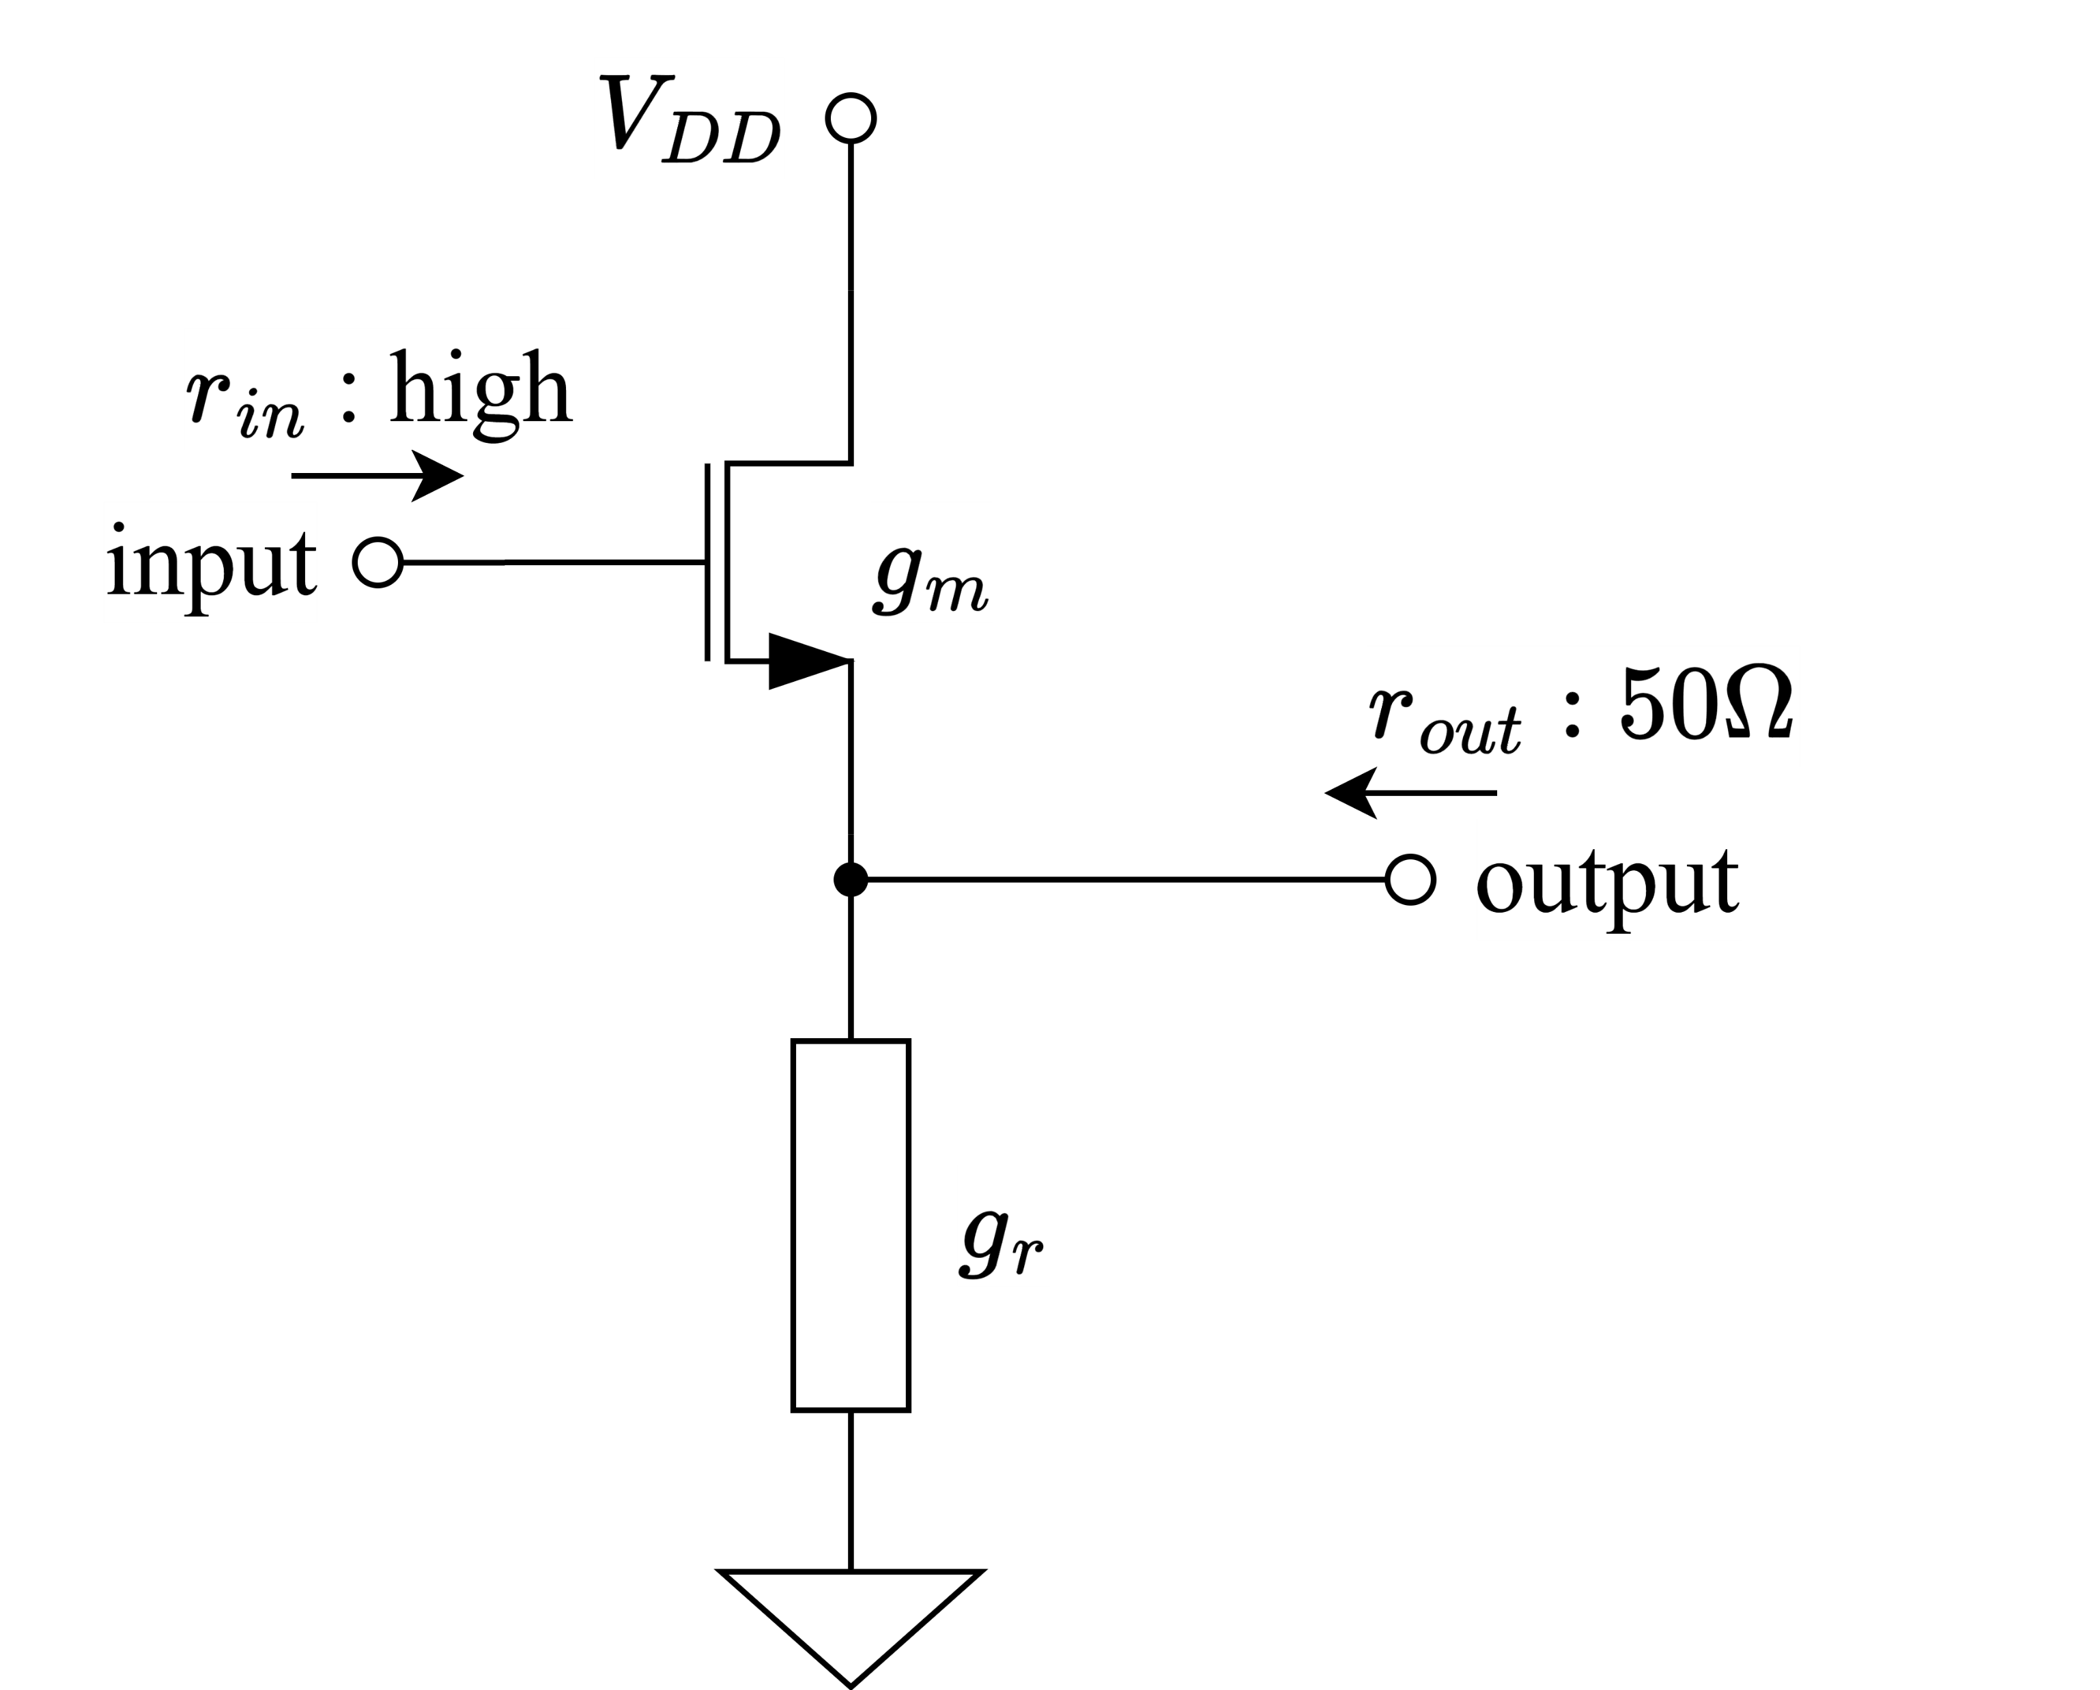
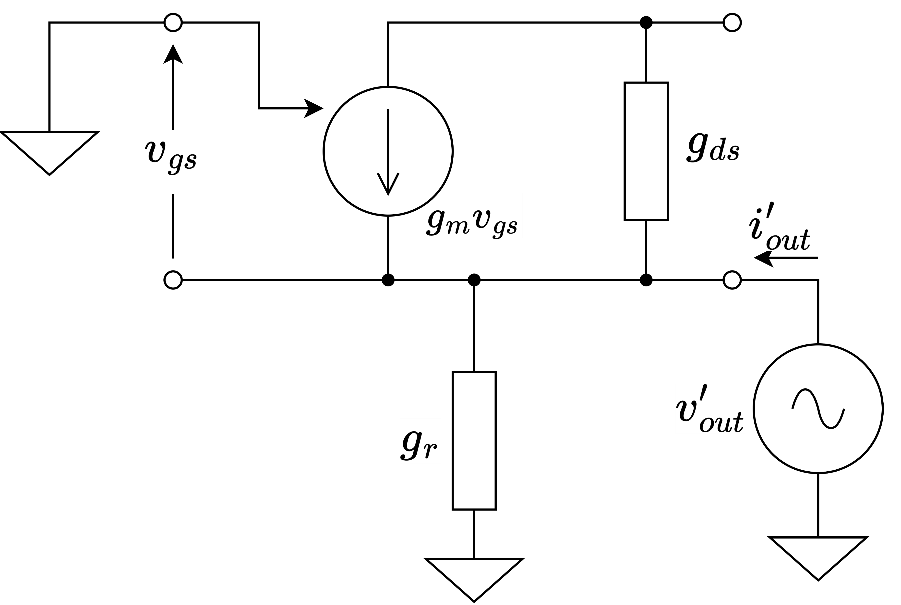
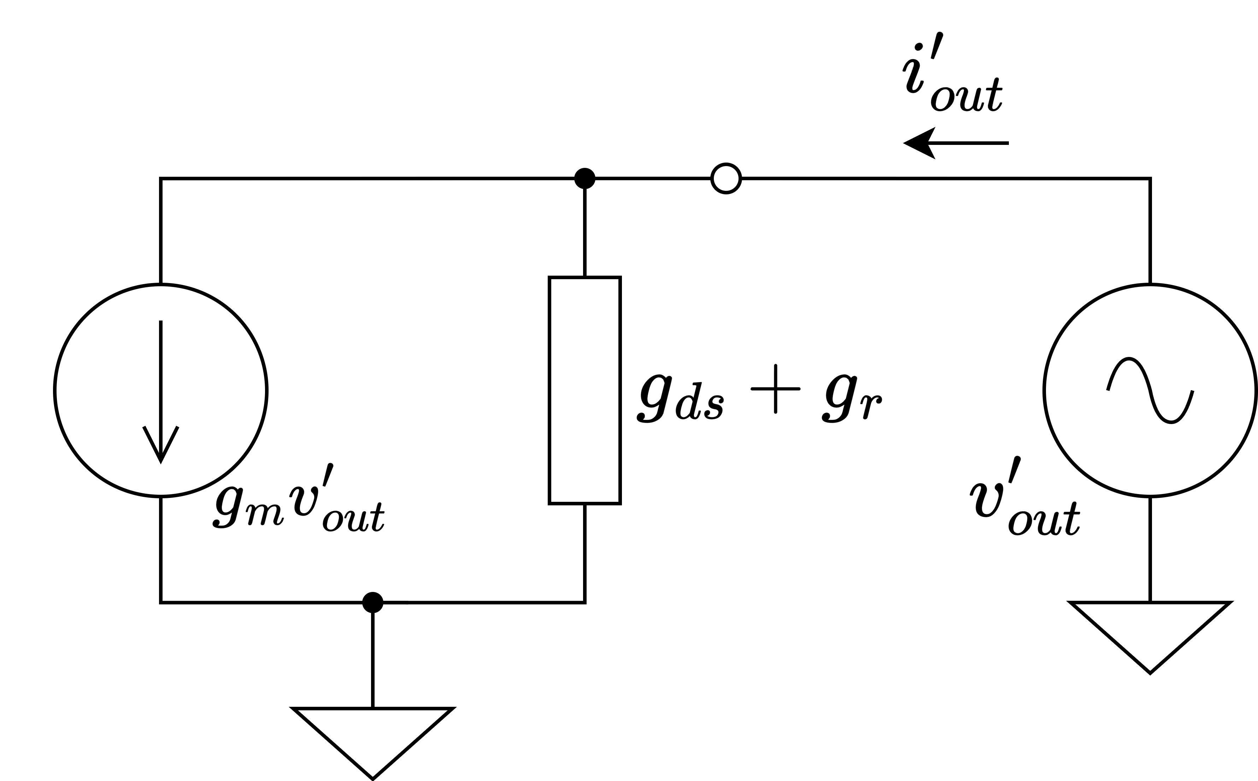
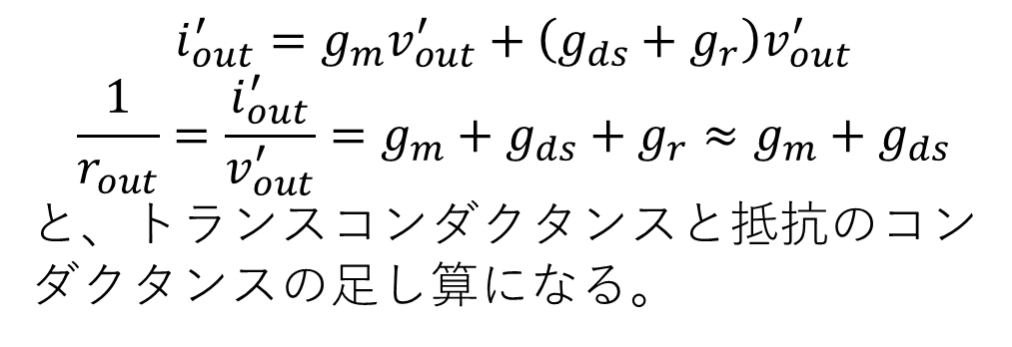
出力振幅の減衰
ソース端子に抵抗を入れることで出力振幅を減衰させる。
出力抵抗は
$$i_{out}^{′}=g_{m}v_{out}^{′}+\left(g_{ds}+g_{r}\right)v_{out}^{′}$$
$$\frac{1}{r_{out}}=\frac{i_{out}^{′}}{v_{out}^{′}}=g_{m}+g_{ds}+g_{r}≈g_{m}+g_{ds}$$
と、トランスコンダクタンスと抵抗のコンダクタンスの足し算になる。

Slide 5
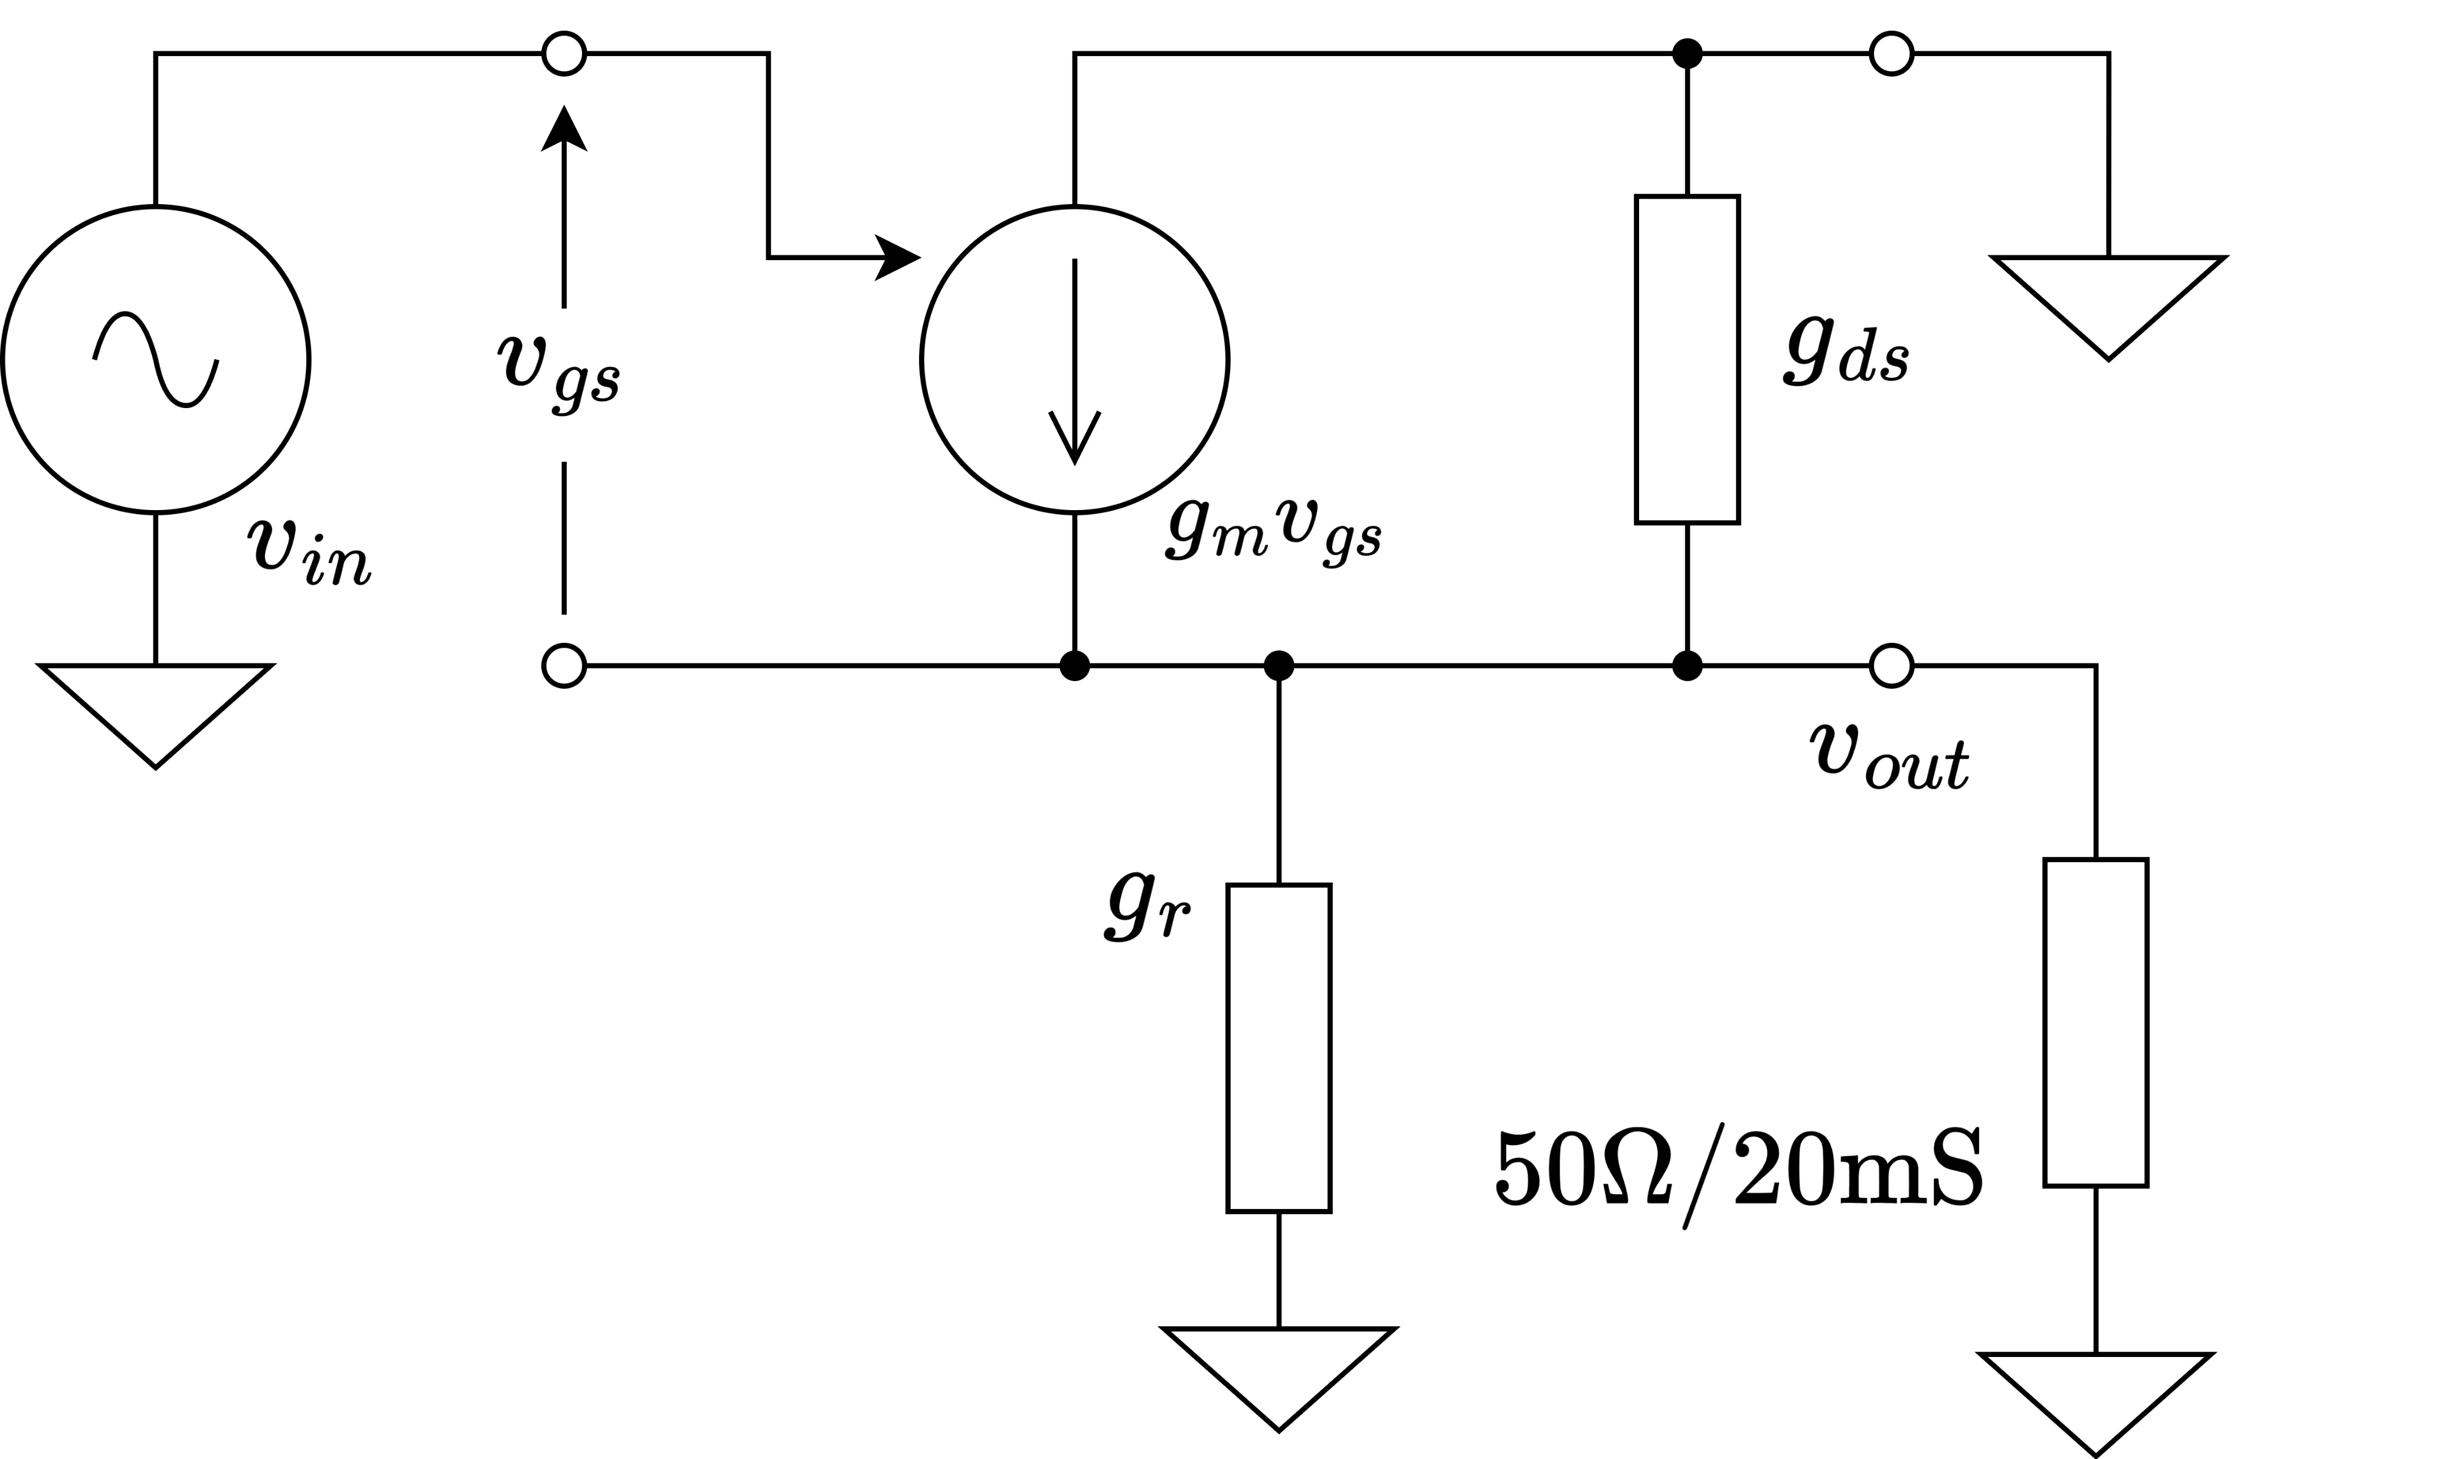
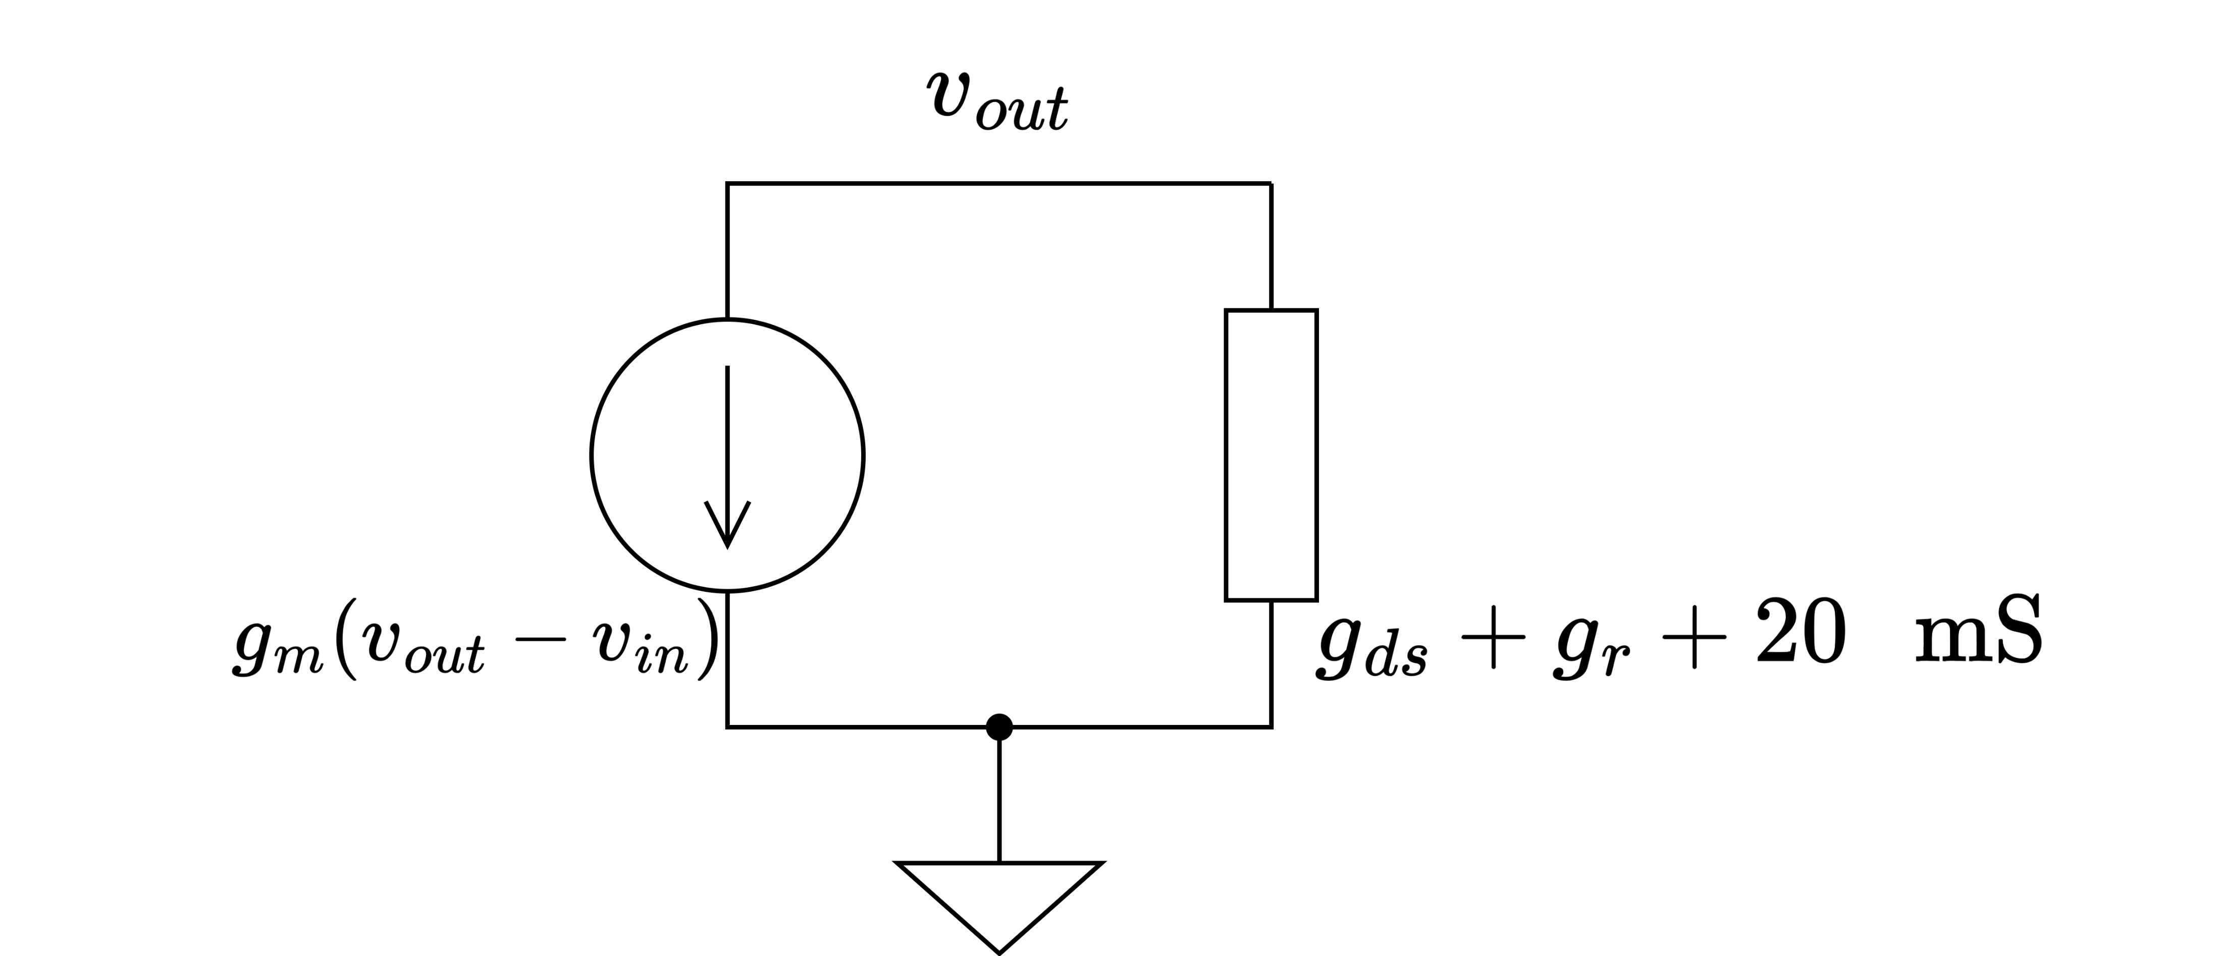
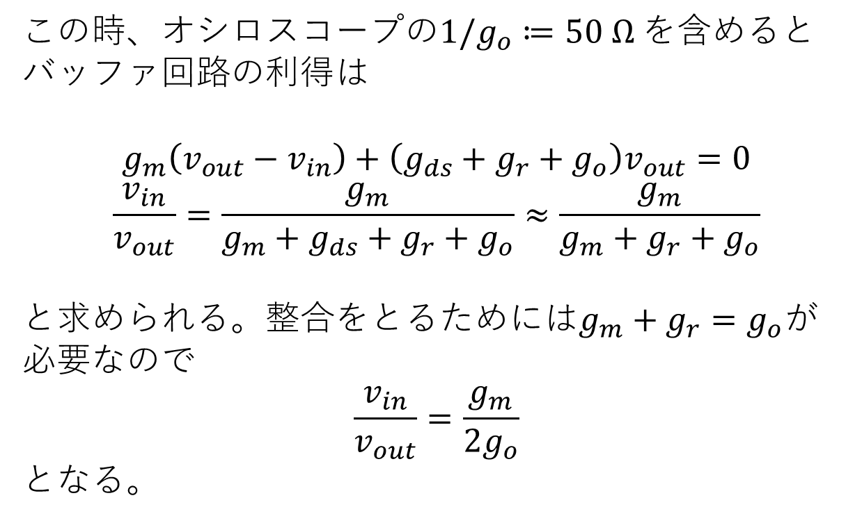
出力振幅の減衰
この時、オシロスコープの${1/g}_{o}≔50 Ω$を含めると
バッファ回路の利得は
$$g_{m}\left(v_{out}−v_{in}\right)+\left(g_{ds}+g_{r}+g_{o}\right)v_{out}=0$$
$$\frac{v_{in}}{v_{out}}=\frac{g_{m}}{g_{m}+g_{ds}+g_{r}+g_{o}}≈\frac{g_{m}}{g_{m}+g_{r}+g_{o}}$$
と求められる。整合をとるためには$g_{m}+g_{r}=g_{o}$が必要なので
$$\frac{v_{in}}{v_{out}}=\frac{g_{m}}{{2g}_{o}}$$
となる。

Slide 6
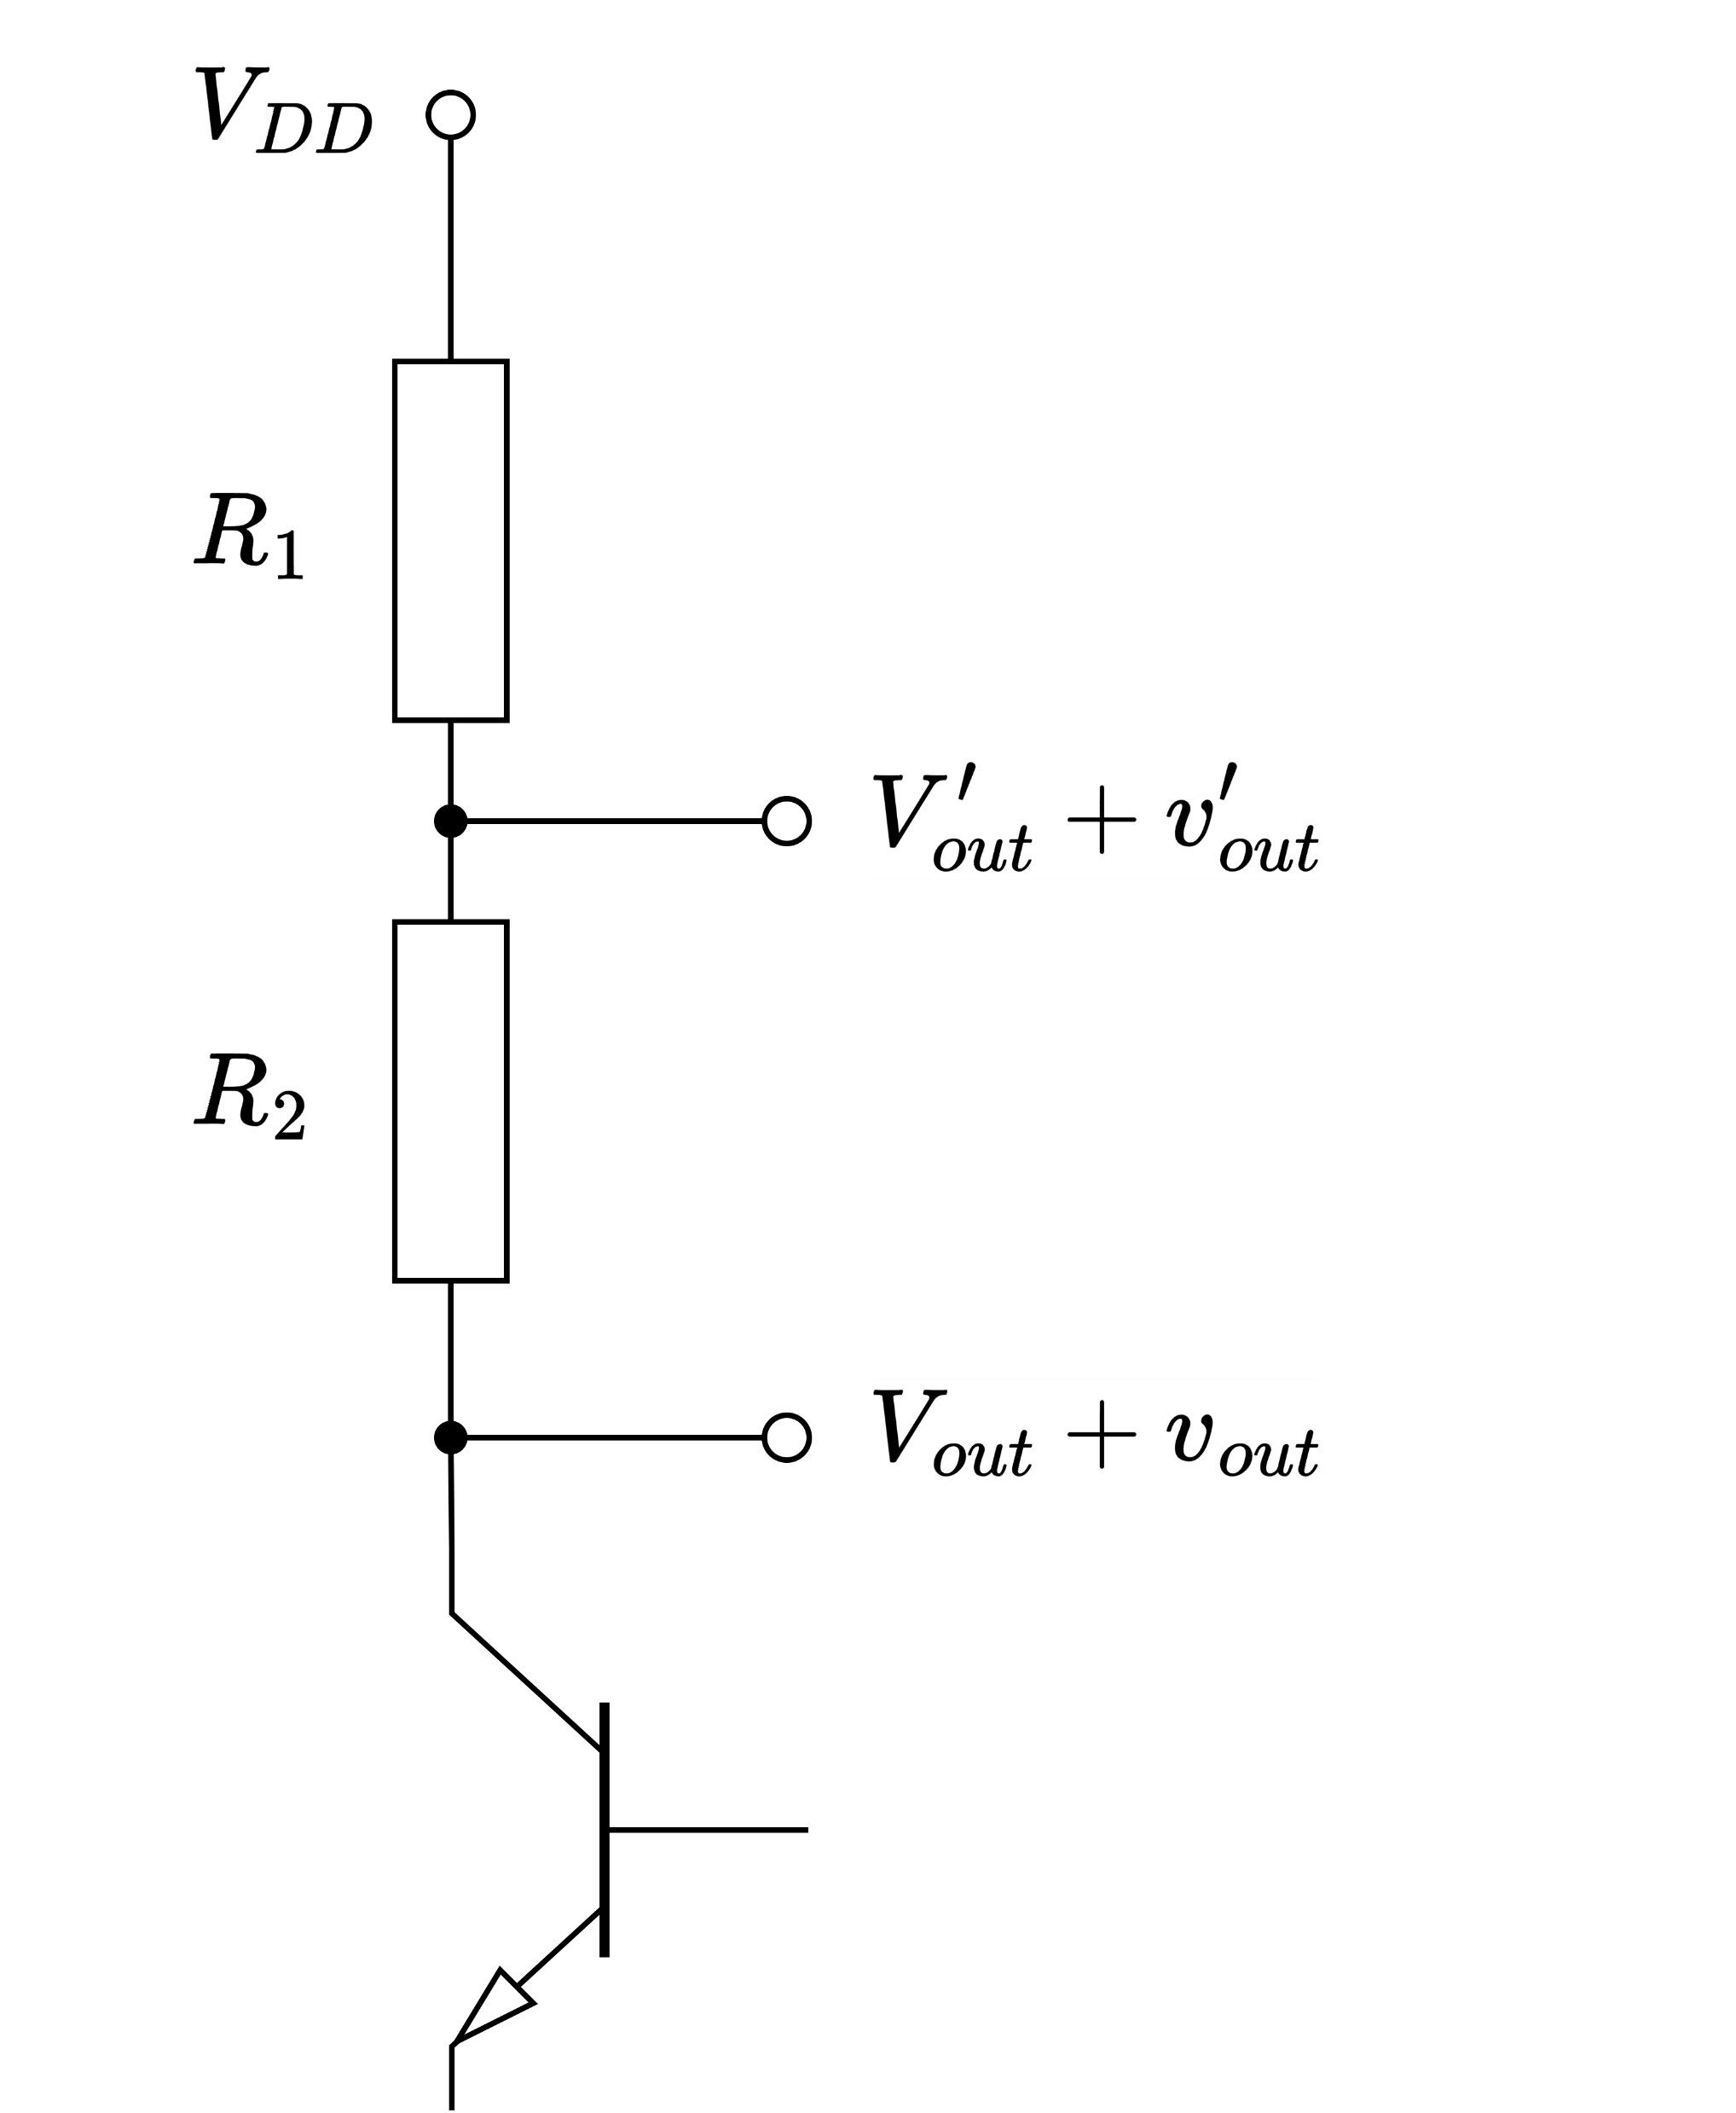
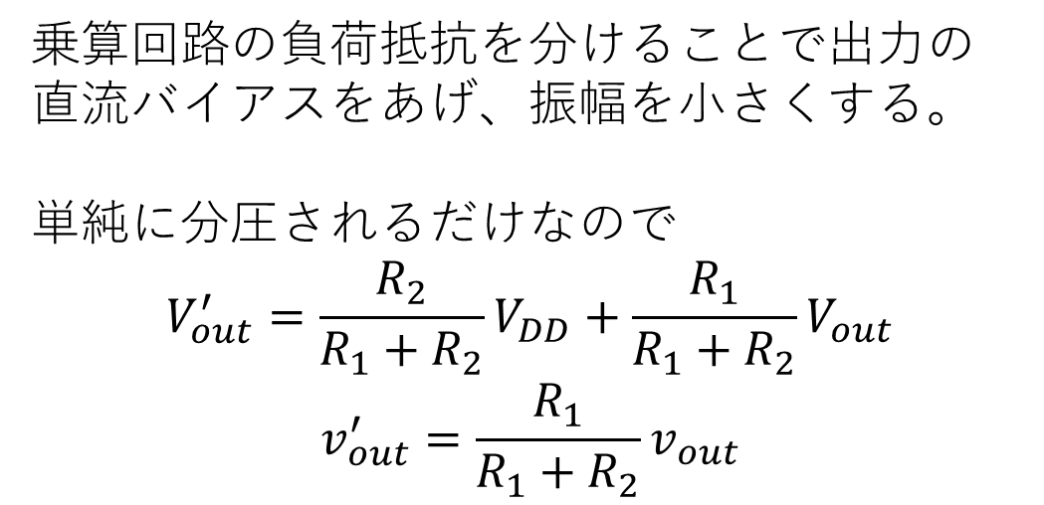
入力の調整
乗算回路の負荷抵抗を分けることで出力の
直流バイアスをあげ、振幅を小さくする。
単純に分圧されるだけなので
$$V_{out}^{′}=\frac{R_{2}}{R_{1}+R_{2}}V_{DD}+\frac{R_{1}}{R_{1}+R_{2}}V_{out}$$
$$v_{out}^{′}=\frac{R_{1}}{R_{1}+R_{2}}v_{out}$$

Slide 7
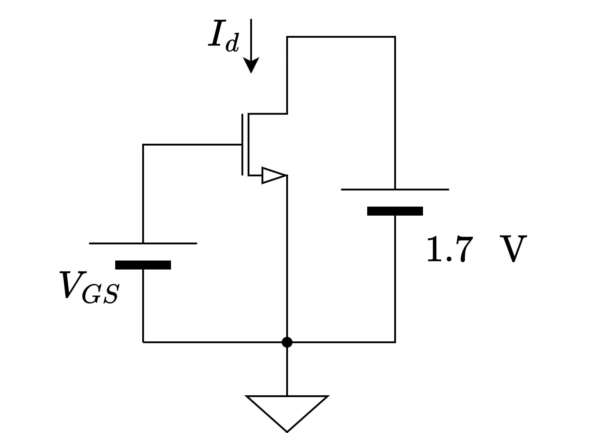
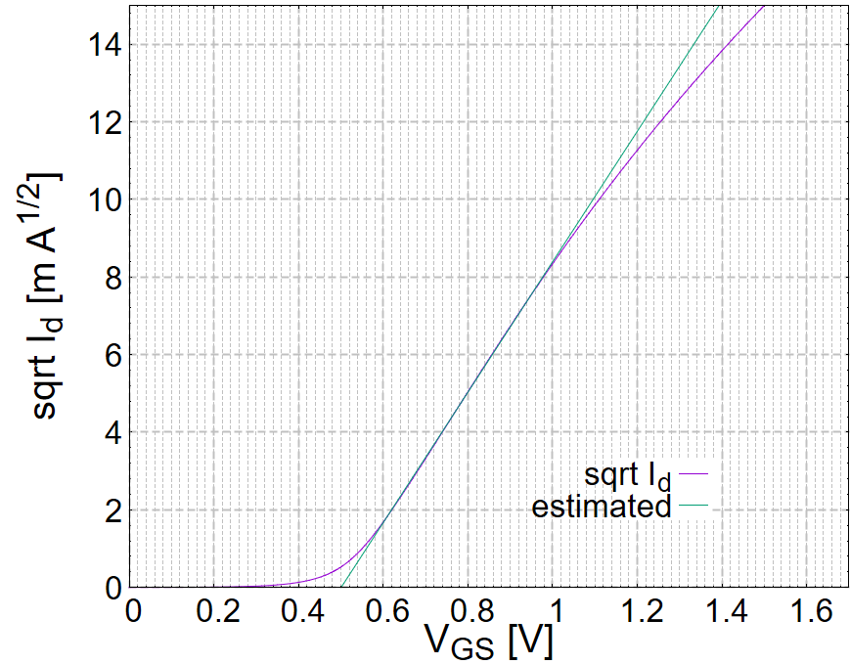
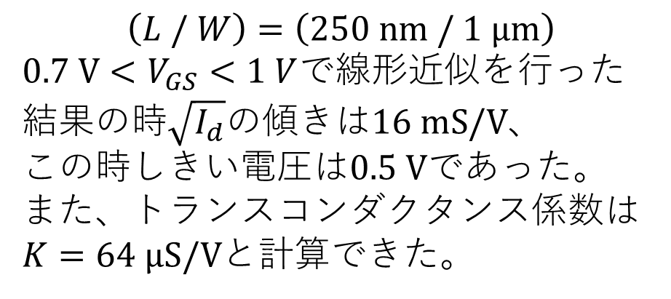
rfnmosのしきい電圧
$$\left(L / W\right)=\left(250 nm / 1 μm\right)$$
$0.7 V<V_{GS}<1 V$で線形近似を行った結果の時$\sqrt{I_{d}}$の傾きは$16 mS/V$、
この時しきい電圧は$0.5 V$であった。
また、トランスコンダクタンス係数は$K=64 μS/V$と計算できた。

Slide 8
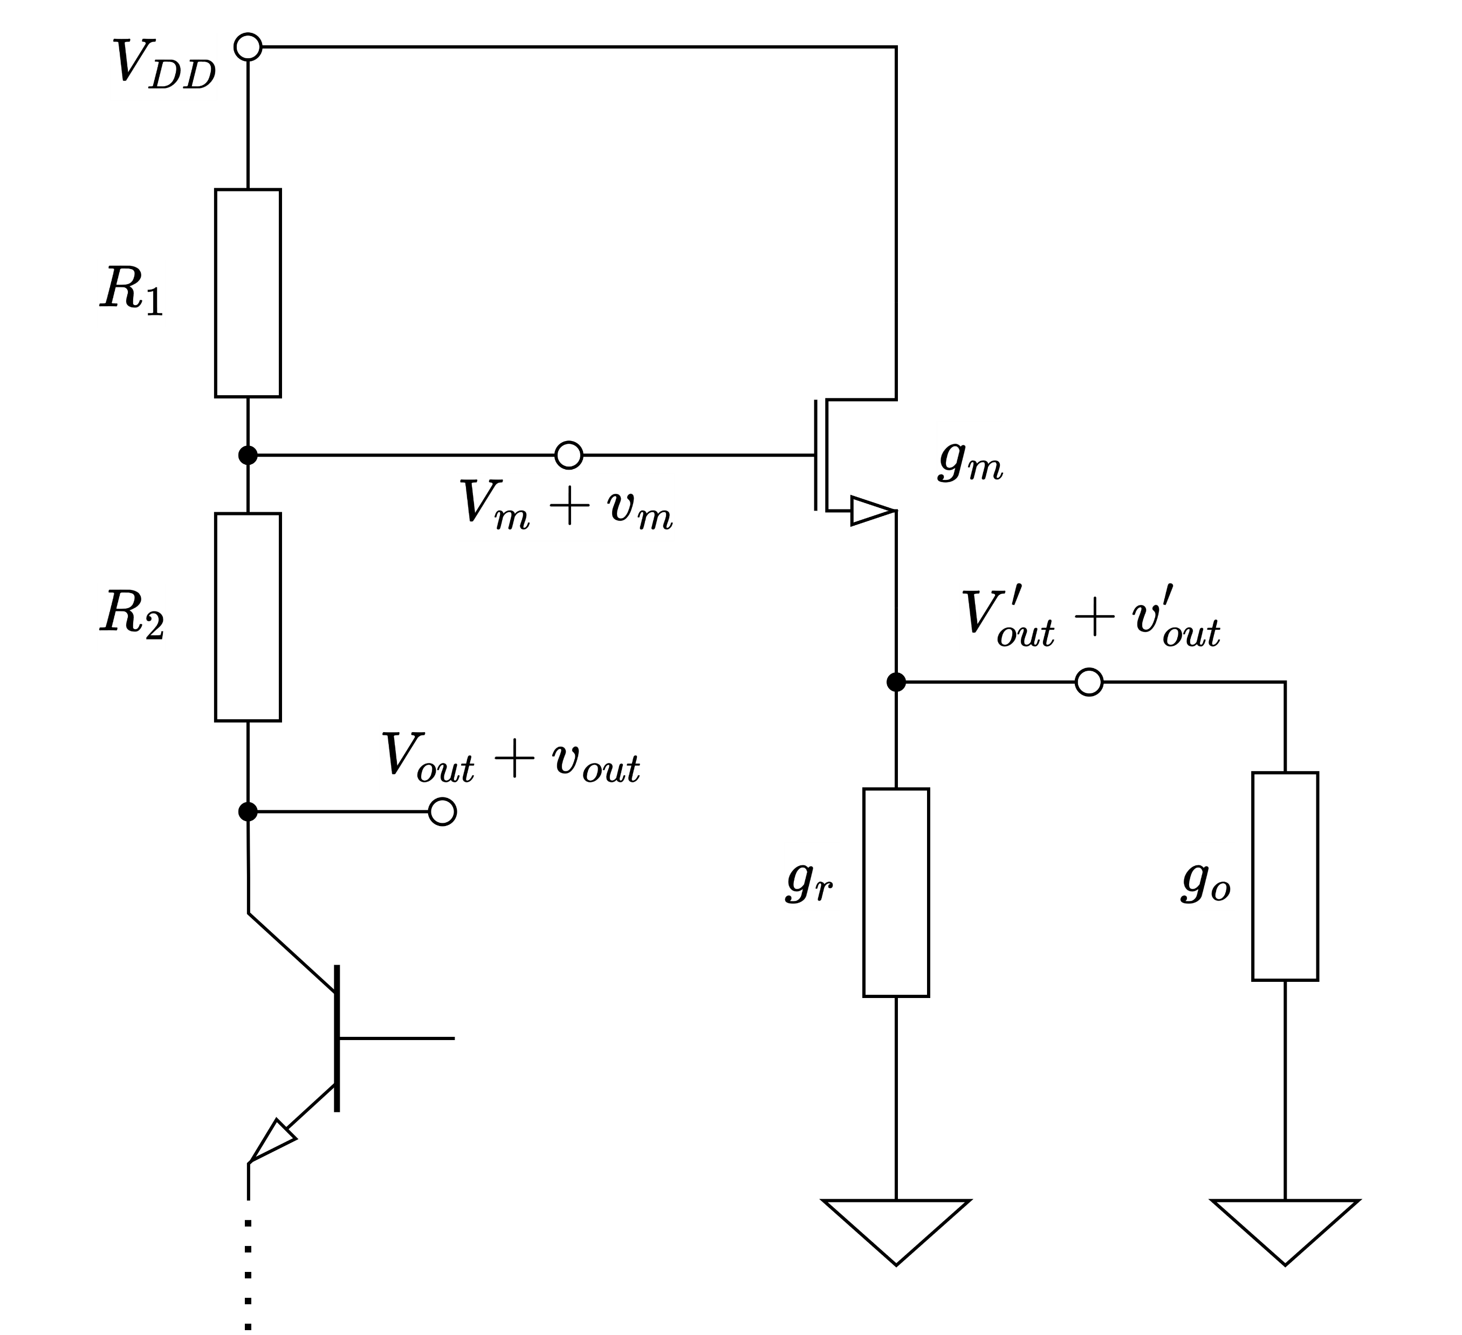
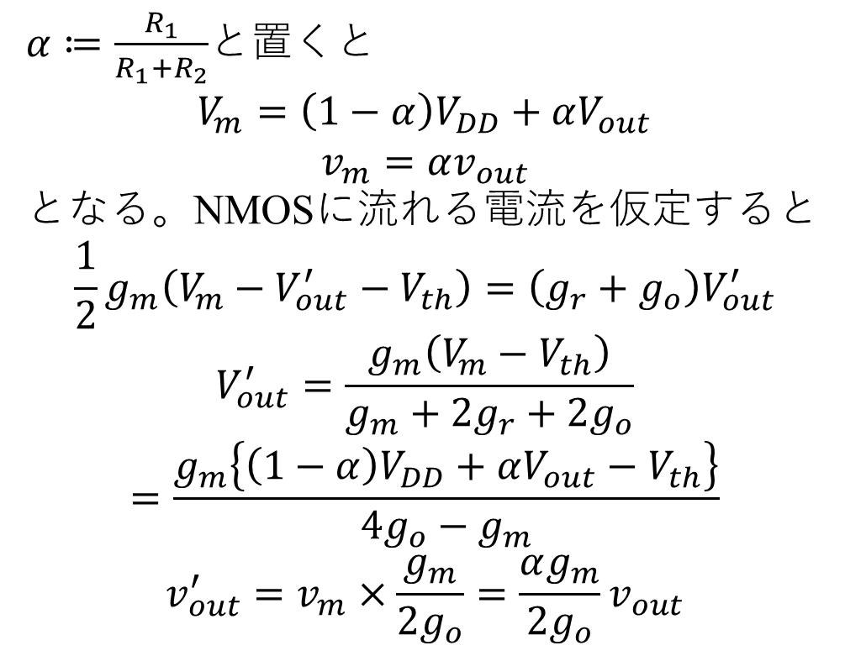
バッファの設計
$α≔\frac{R_{1}}{R_{1}+R_{2}}$と置くと
$$V_{m}=\left(1−α\right)V_{DD}+αV_{out}$$
$$v_{m}=αv_{out}$$
となる。NMOSに流れる電流を仮定すると
$$\frac{1}{2}g_{m}\left(V_{m}−V_{out}^{′}−V_{th}\right)=\left(g_{r}+g_{o}\right)V_{out}^{′}$$
$$V_{out}^{′}=\frac{g_{m}\left(V_{m}−V_{th}\right)}{g_{m}+2g_{r}+{2g}_{o}}$$
$$=\frac{g_{m}\left.\left\{\left(1−α\right)V_{DD}+αV_{out}−V_{th}\right.\right\}}{4g_{o}−g_{m}}$$
$$v_{out}^{′}=v_{m}×\frac{g_{m}}{2g_{o}}=\frac{αg_{m}}{2g_{o}}v_{out}$$

Slide 9
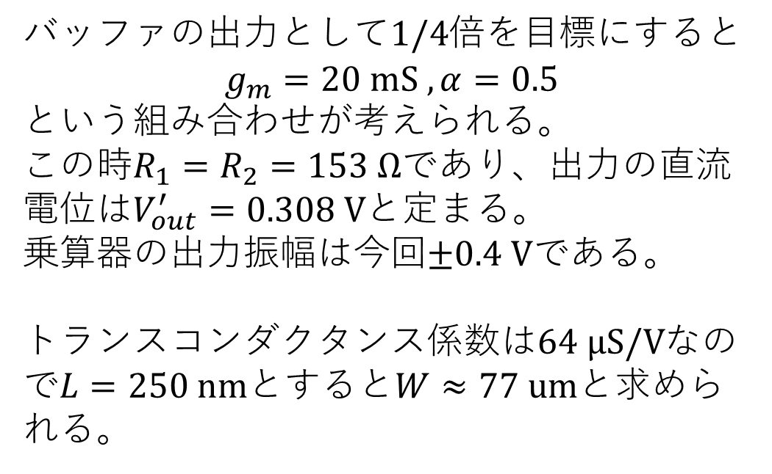
バッファの設計
バッファの出力として$1/4$倍を目標にすると
$$g_{m}=20 mS , α=0.5$$
という組み合わせが考えられる。
この時$R_{1}=R_{2}=153 Ω$であり、出力の直流電位は$V_{out}^{′}=0.308 V$と定まる。
乗算器の出力振幅は今回$±0.4 V$である。
トランスコンダクタンス係数は$64 μS/V$なので$L=250 nm$とすると$W≈77 um$と求められる。

Slide 10
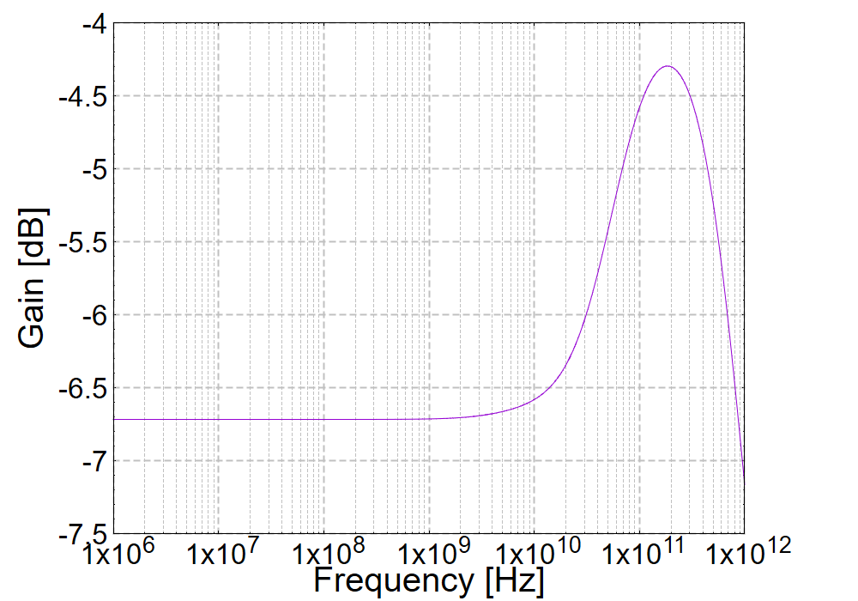
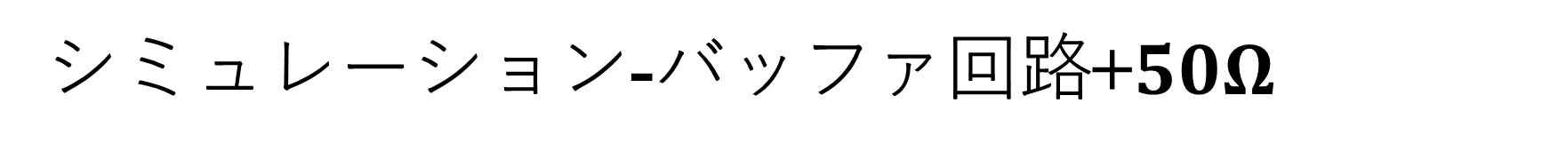
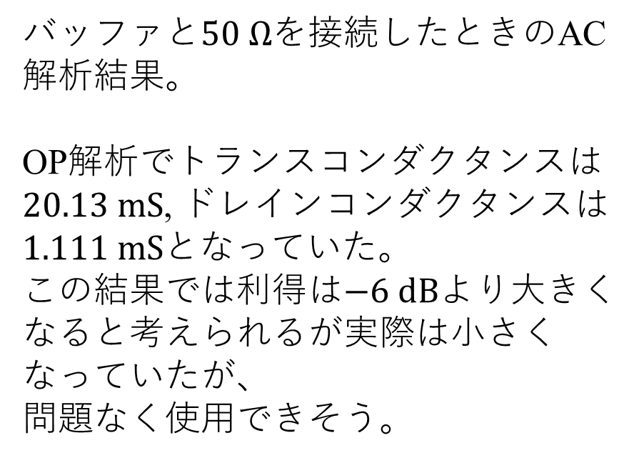
シミュレーション-バッファ回路+$50Ω$
バッファと$50 Ω$を接続したときのAC解析結果。
OP解析でトランスコンダクタンスは$20.13 mS$, ドレインコンダクタンスは
$1.111 mS$となっていた。
この結果では利得は$−6 dB$より大きくなると考えられるが実際は小さくなっていたが、
問題なく使用できそう。

Slide 11
まとめ
乗算器の出力を調整することでバッファ回路を
設計することができた。

